Slide 1
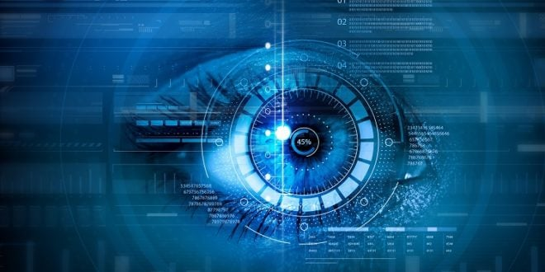
VISION PAR ORDINATEUR
Classification binaire chat vs chien
par transfert learning
Comparaison de VGG16, MobileNetV2, ResNet50 et EfficientNetB0
TP2 — Réseaux de neurones convolutifs (Partie 2) · ENSA Fès — IDIA

Slide 2
Objectif de l'exercice
Développer un modèle de classification binaire capable de distinguer des images de chats et de chiens, en s'appuyant sur le transfert learning.
4
VGG16
architectures pré-entraînées
comparées sur une même tâche
→ pré-entraînées sur ImageNet, comparées entre elles
MobileNetV2
Dataset : Cats vs Dogs (TFDS)
23 262 images couleur
ResNet50
EfficientNetB0
Vision par Ordinateur — TP2 Partie 2 · Exercice 2
2

Slide 3
02
1
Chargement
Dataset “cats_vs_dogs” via TensorFlow Datasets (TFDS)
Préparation
des données
Redimensionnement
2
Toutes les images ramenées à 224 × 224 px, normalisation des pixels entre 0 et 1
3
Découpage
Chargement, redimensionnement et découpage du dataset Cats vs Dogs avant l'entraînement des modèles.
Division en trois ensembles : entraînement, validation, test (sous-échantillon utilisé pour accélérer l'entraînement sur Colab)
4
Optimisation du pipeline
Mise en batch (BATCH_SIZE = 16) et prefetch pour accélérer le chargement
Vision par Ordinateur — TP2 Partie 2 · Exercice 2
3

Slide 4
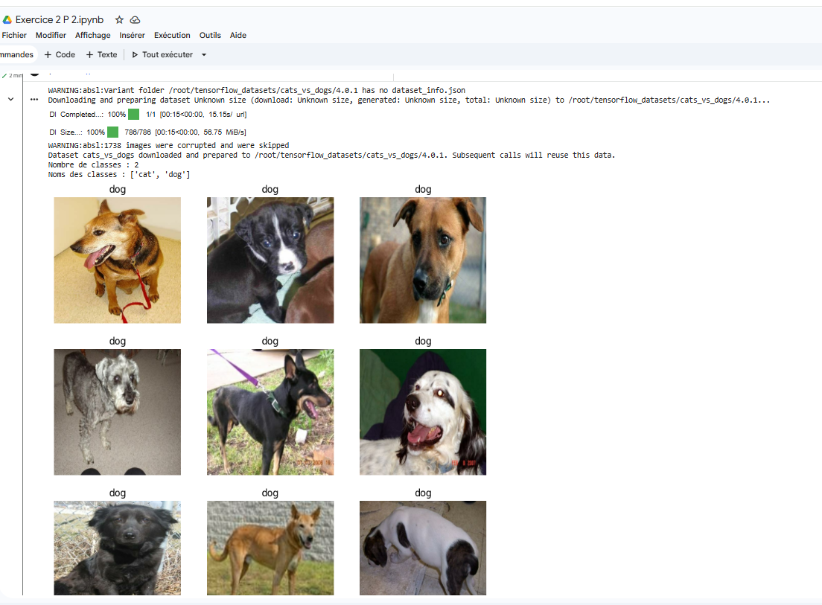
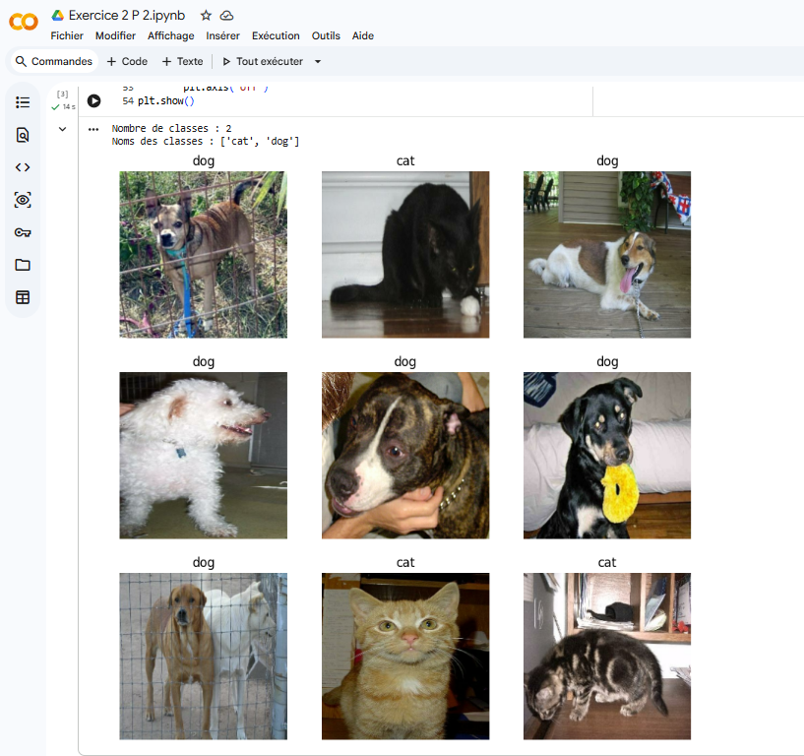
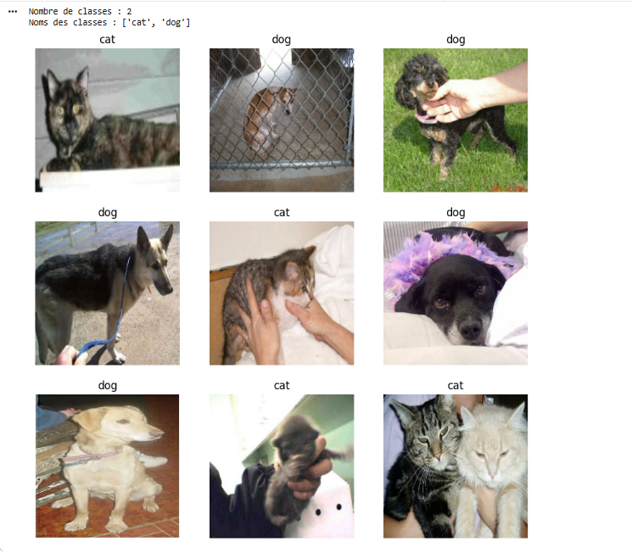
Vérification visuelle des données
Confirmation que les images et leurs labels (cat/dog) correspondent après le prétraitement
Chargement du dataset et vérification des images/labels
Nombre de classes et noms des classes
Confirmation finale des classes
Vision par Ordinateur — TP2 Partie 2 · Exercice 2
4

Slide 5
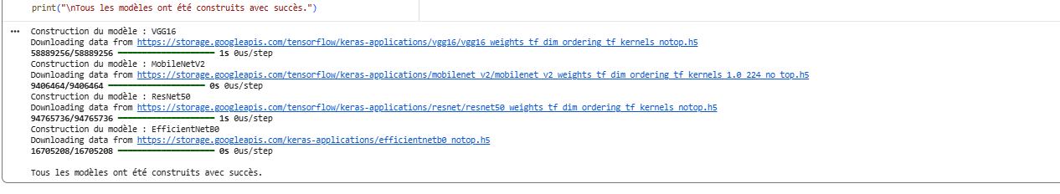
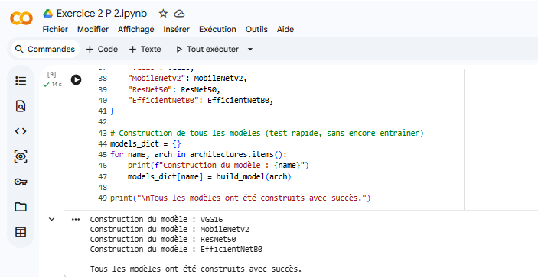
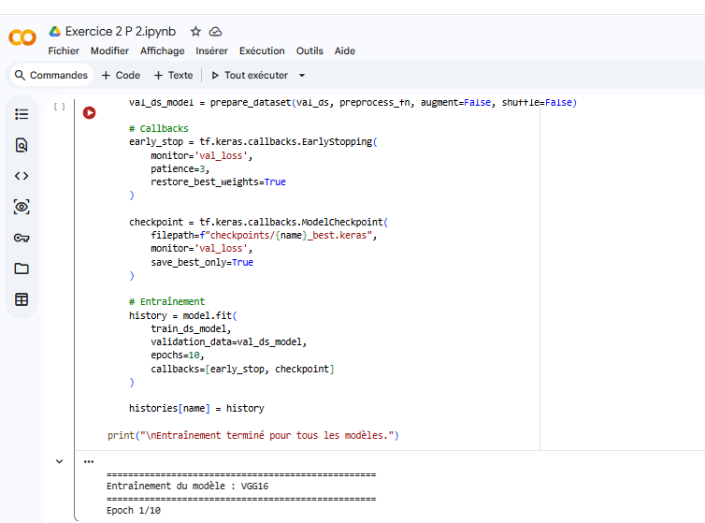
Construction des architectures
Couches convolutionnelles gelées (trainable = False) pour conserver les features apprises sur ImageNet
Tête de classification ajoutée : GlobalAveragePooling2D → Dense(128, relu) → Dropout(0.3) → Dense(1, sigmoid)
Compilation : optimiseur Adam (learning rate = 1e-4), perte binary_crossentropy
Téléchargement des poids ImageNet pré-entraînés
Pipeline de préparation par modèle + callback EarlyStopping
Vision par Ordinateur — TP2 Partie 2 · Exercice 2
5

Slide 6
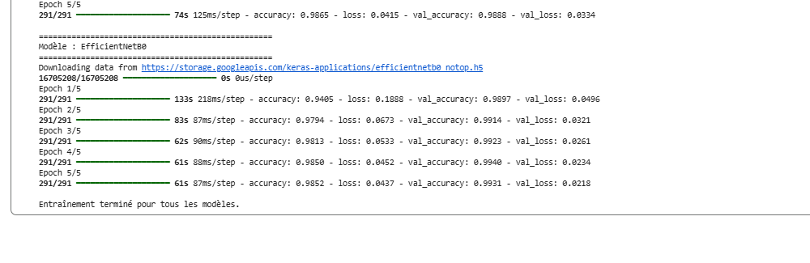
Entraînement des modèles
1
2
3
4
Data augmentation
Preprocessing spécifique
Callbacks
Entraînement séquentiel
Flip horizontal, rotation, zoom — appliqués uniquement sur le jeu d'entraînement
preprocess_input propre à chaque architecture (VGG16, MobileNetV2, ResNet50, EfficientNetB0)
EarlyStopping (patience=3, restauration des meilleurs poids) + ModelCheckpoint
Chaque modèle entraîné individuellement pour limiter la consommation de RAM sur Colab
Suivi de l'entraînement (epochs, accuracy, loss) pour l'ensemble des modèles — convergence satisfaisante
Vision par Ordinateur — TP2 Partie 2 · Exercice 2
6

Slide 7
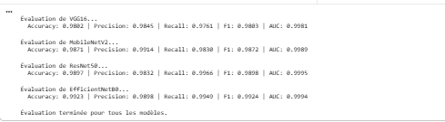
Évaluation sur le jeu de test
Métriques calculées pour chacun des quatre modèles
Modèle | Accuracy | Precision | Recall | F1-Score | AUC
VGG16 | 0.9802 | 0.9845 | 0.9761 | 0.9803 | 0.9981
MobileNetV2 | 0.9871 | 0.9914 | 0.9830 | 0.9872 | 0.9989
ResNet50 | 0.9897 | 0.9832 | 0.9966 | 0.9898 | 0.9995
EfficientNetB0 | 0.9923 | 0.9898 | 0.9949 | 0.9924 | 0.9994
EfficientNetB0 obtient les meilleurs résultats globaux (accuracy = 0.9923, F1 = 0.9924, AUC = 0.9994), suivi de près par ResNet50. VGG16 obtient les résultats les plus faibles, tout en restant très performant dans l'absolu.
Vision par Ordinateur — TP2 Partie 2 · Exercice 2
7

Slide 8
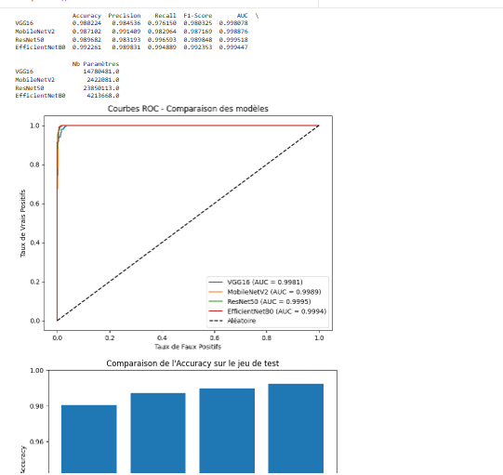
Comparaison visuelle des performances
Tableau comparatif, courbes ROC et accuracy sur le jeu de test
Vision par Ordinateur — TP2 Partie 2 · Exercice 2
8

Slide 9
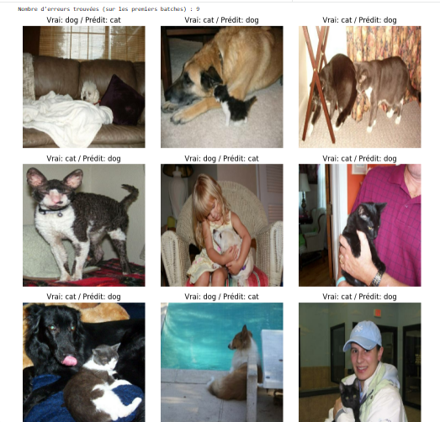
Analyse des erreurs de classification
Cas ambigus identifiés
Animaux partiellement cachés dans l'image
Postures inhabituelles de l'animal
Présence simultanée d'un chat et d'un chien
→ Ces erreurs illustrent les limites du dataset, plutôt qu'une faiblesse spécifique à un modèle.
Pistes d'amélioration
Fine-tuning partiel des dernières couches convolutionnelles
Nettoyage du dataset (retrait/ré-étiquetage des images ambiguës)
Augmentation de données plus poussée (luminosité, contraste, recadrages)
Jeu d'entraînement complet (100% au lieu d'un sous-échantillon)
Ensembling entre EfficientNetB0 et ResNet50
Exemples d'images mal classées (label réel vs prédit)
Vision par Ordinateur — TP2 Partie 2 · Exercice 2
9

Slide 10
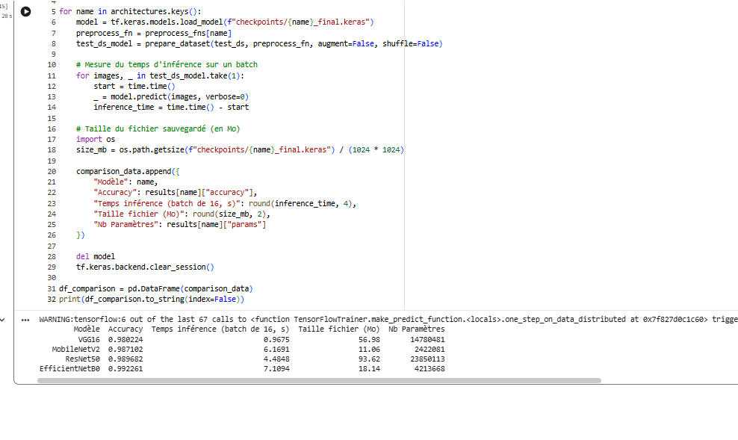
Précision, vitesse et taille des modèles
MobileNetV2
EfficientNetB0
Le plus léger : 11,06 Mo, 2,42M paramètres — idéal pour un déploiement mobile
Meilleur compromis entre précision et taille
ResNet50
VGG16
Le plus lourd (93,62 Mo) pour une performance proche des deux précédents
Plus ancien, compétitif mais moins efficace que les architectures récentes
Vision par Ordinateur — TP2 Partie 2 · Exercice 2
10

Slide 11
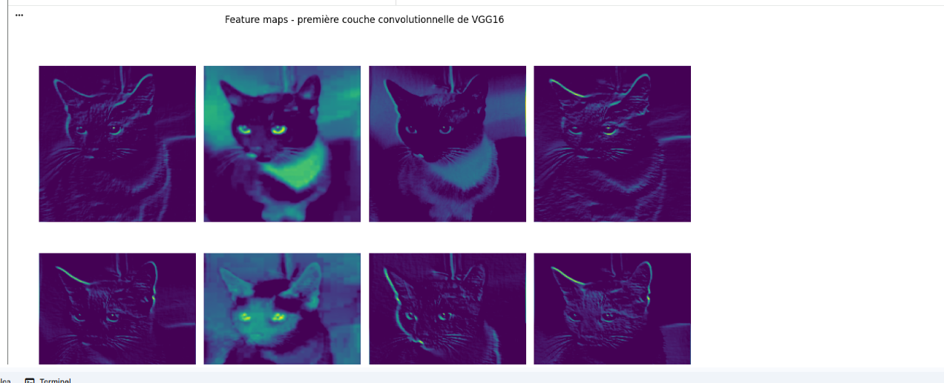
Visualisation des feature maps
Première couche convolutionnelle de VGG16
La première couche détecte des caractéristiques de bas niveau : contours du visage, zones de fort contraste (yeux), et transitions de texture entre le pelage et l'arrière-plan. Ces détecteurs élémentaires servent de base aux couches plus profondes pour construire des représentations plus abstraites.
Vision par Ordinateur — TP2 Partie 2 · Exercice 2
11

Slide 12
Conclusion
Les quatre architectures atteignent des performances très élevées (accuracy > 98%), avec EfficientNetB0 en tête sur la majorité des métriques.
98%+
accuracy pour les 4 modèles
EfficientNetB0
0.999
meilleure précision globale
AUC max (EfficientNetB0)
MobileNetV2
11 Mo
légèreté & vitesse d'inférence — idéal en contexte mobile
taille du modèle le plus léger
Vision par Ordinateur — TP2 Partie 2 · Exercice 2
12

